Slide 1
LES HYDRAVIONS
Nous allons vous présenter une sorte d’avion plutôt étrange… car elle a une grande particularité !

Slide 2


Slide 3

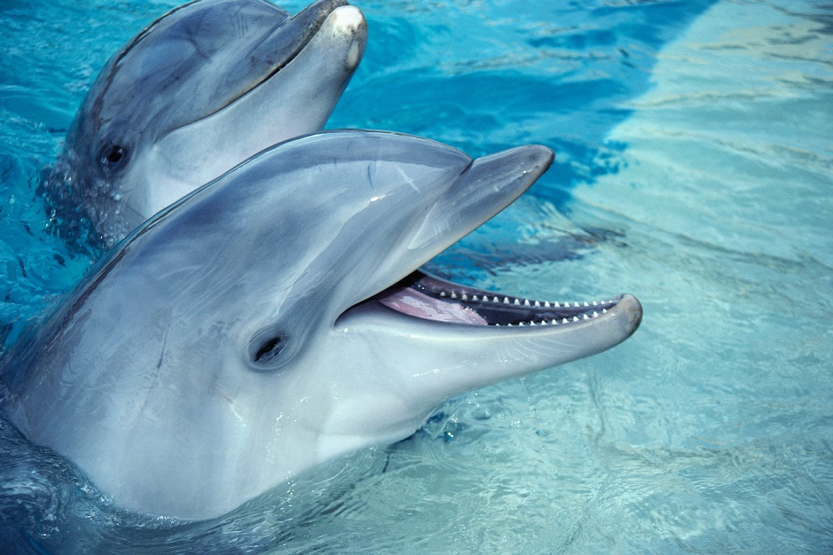
Un hydravion est un avion ayant la capacité de décoller et de se poser sur l’eau !
Moi si !
Et je vais tout
vous
EXPLIQUER !

Slide 4
1-L’histoire de l’hydravion :
Tout commence lorsque Charles-Alphonse Pénaud a l'idée d'utiliser un plan d'eau calme comme base d'envol. Il dépose le brevet d’un modèle d’hydravion en 1876, mais le premier vol vraiment autonome est réalisé par Henri Fabre qui décolle le 28 mars 1910 de l'étang de Berre, à Martigues, en France , près de Marseille.

Slide 5
2-Le développement de l’hydravion :
En 1911, Donnet-Lévêque construit le premier hydravion à coque, inventé par François Denhaut.
En 1912, la marine italienne construit l'hydravion monoplan Pateras-Pescara, sous la responsabilité du lieutenant Guidoni.. L'appareil est grand (19 mètres d'envergure) et sous-motorisé, les essais de vol commencent en 1914 et ne seront pas concluants, le projet est abandonné la même année.
Curtiss fut le premier constructeur à croire en l'hydravion. Il réussit à faire voler l'« Aérodrome » de Langley, muni de flotteurs, en 1914.
Durant la Première Guerre mondiale, l'hydravion a été le premier type d'appareil volant utilisé à bord de navires.
Entre la première et la seconde guerre mondiale, les hydravions connaissent un grand succès..
Après la Seconde Guerre mondiale, l'hydravion connaît son apogée, avant de laisser sa place aux premiers avions long-courrier terrestres.

Slide 6
3-L’hydravion aujourd’hui :
Aujourd'hui, les hydravions sont cantonnés à des rôles spécifiques : transport dans des régions d'accès difficiles, mais dont l'hydrographie permet de trouver facilement des plans d'eau, bombardier d'eau, reconnaissance maritime...

Slide 7
4-Structure :
L'hydravion est muni d'une coque et/ou de flotteurs dont la partie basse s'assimile à la carène (coque) d'une vedette rapide, dont les formes planantes facilitent le déjaugeage (changement de régime de l'avancement d'un objet dans l'eau, poussée d’Archimède…)
Beaucoup d'hydravions sont aussi munis de roues rétractables (ce qui en fait des avions amphibies) et peuvent ainsi rouler depuis leur hangar vers le plan d'eau et vice-versa.

Slide 8
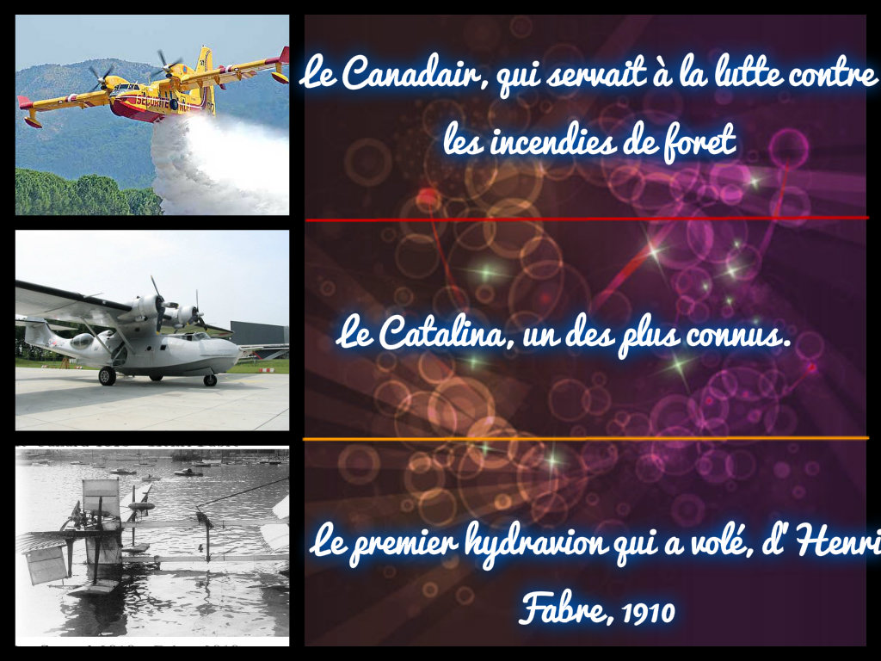
5-Des hydravions connus

Slide 9


Youpi, j’ai tout compris ! Et vous ? C’est pas compliqué les hydravions, non ?
Fin
Apolline, Clara, Julie, et Romane

